Slide 1
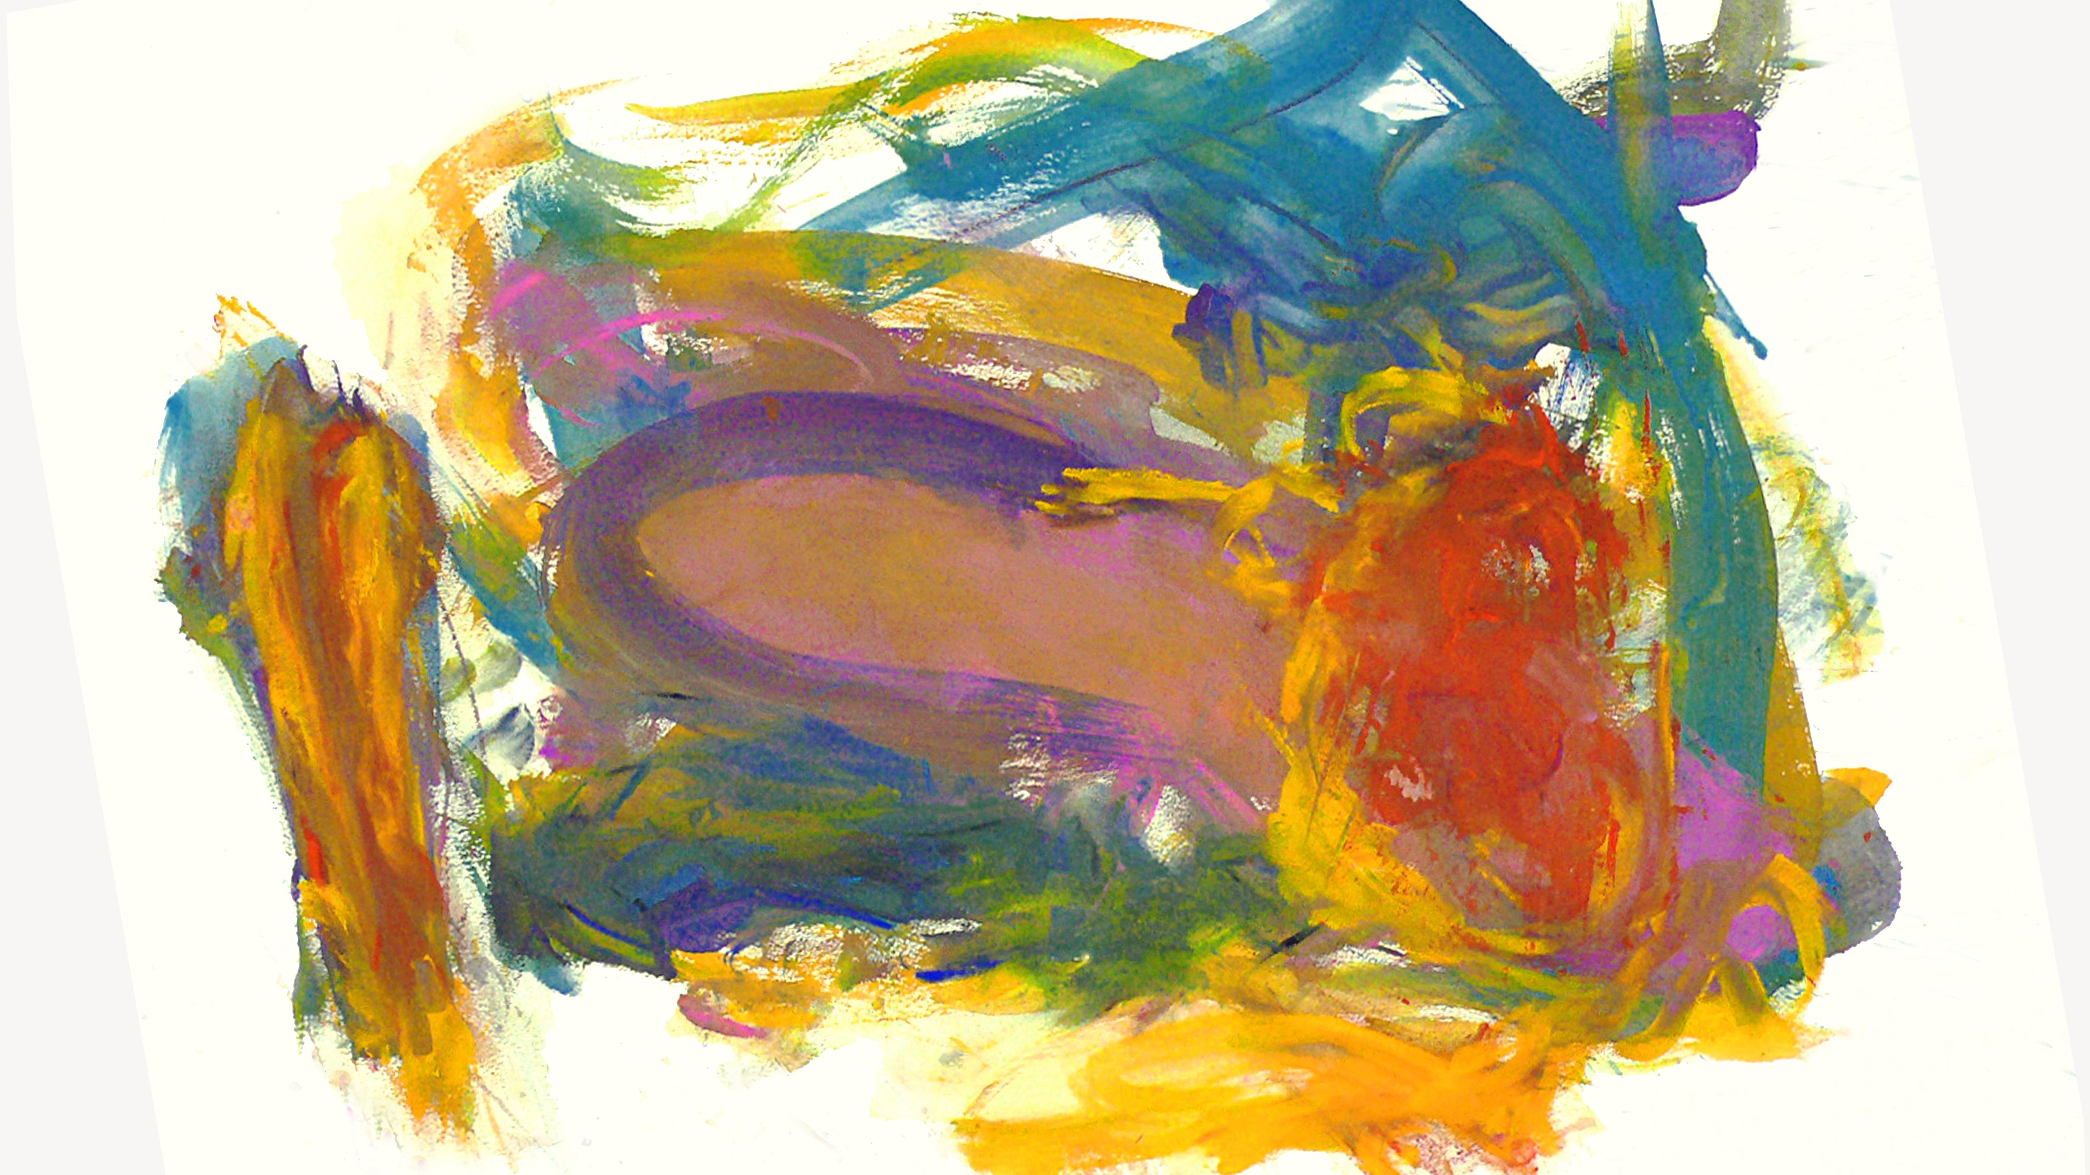
LLM + 永久记忆聊天系统
CHAT A.I+ — 跨会话智能记忆对话系统
三级记忆作用域
语义向量检索
多模型接入
项目汇报 · 2026
Notes:
大家好，今天我汇报的项目是 LLM 加永久记忆聊天系统。这个项目的核心目标是让 AI 聊天具备跨会话的永久记忆能力，解决传统对话系统每次从零开始的问题。

Slide 2

CONTENTS
汇报目录
01
02
03
04
项目背景与目标
系统架构设计
核心功能：记忆系统
企业级特性
痛点分析、核心目标
整体架构、技术栈选型
三级作用域、提取流水线
版本追踪、审计合规
项目定位
分层设计
候选生命周期
向量检索
05
06
07
数据模型设计
项目成果总结
未来展望
12 张数据表
功能交付、代码规模
演进方向
实体关系
技术亮点
优化计划
Notes:
本次汇报将围绕七个部分展开：从项目背景出发，依次介绍系统架构、核心记忆功能、企业级特性、数据模型设计和项目成果，最后展望未来演进方向。

Slide 3
01
项目背景与目标
核心痛点
项目目标
传统 LLM 无状态，每次对话从零开始
构建跨会话永久记忆能力的 LLM 对话系统
用户反复提供相同背景信息，体验割裂
跨对话记住用户偏好和习惯
无法积累用户偏好、项目上下文
按项目组织对话和记忆，隔离工作上下文
跨会话知识无法沉淀，AI 无法「了解」用户
自动识别值得记住的信息，经确认后持久化
项目定位
面向对象： 个人开发者和小型技术团队的知识型对话助手
适用场景： 长期项目上下文维护、技术决策记录、个人偏好管理
多模型接入： Qwen / Kimi / MiniMax / GLM，适配不同推理需求
3
Notes:
首先来看项目背景。传统大语言模型聊天应用是无状态的，用户每次对话都需要重新提供背景信息，体验割裂且低效。我们的目标是构建一个具备跨会话永久记忆能力的对话系统，能够自动识别值得记住的信息，按项目隔离上下文，并支持多种主流模型接入。

Slide 4
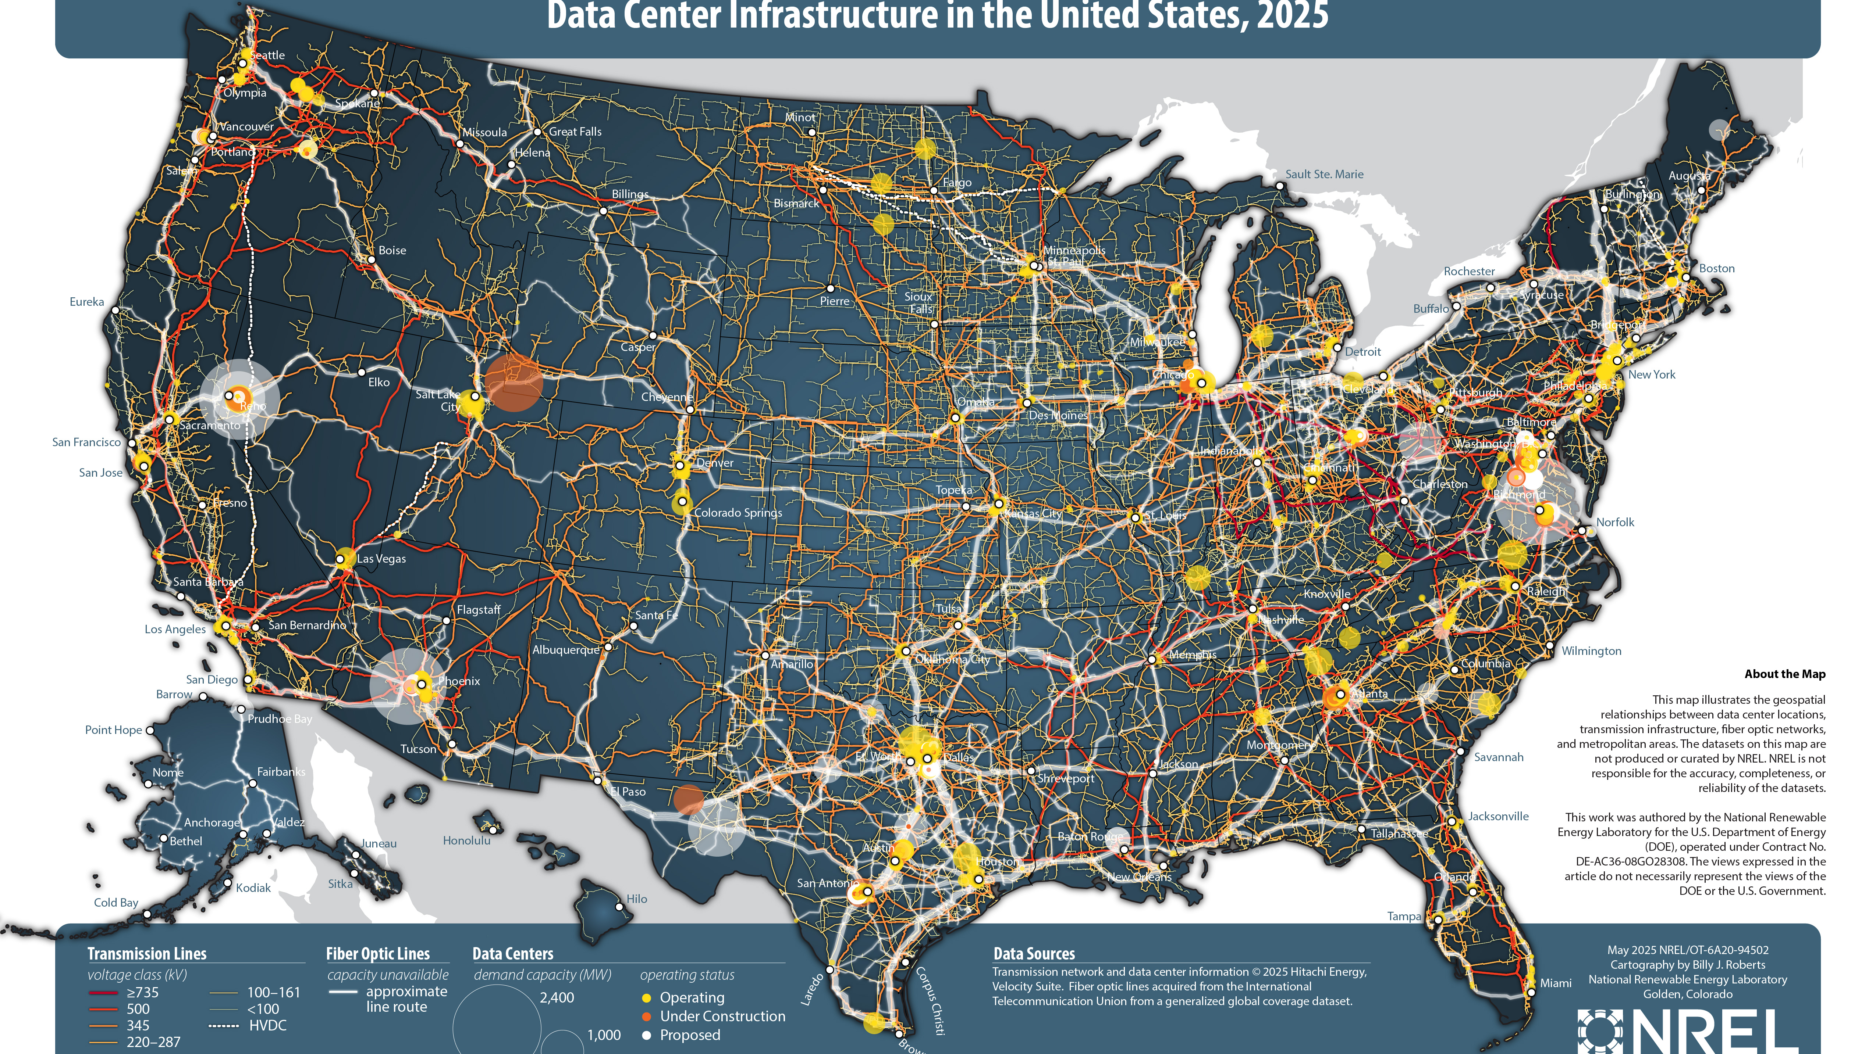
02
系统架构设计
前端层 · Frontend
React 19 + TypeScript
react-markdown + KaTeX
Shiki 代码高亮
SSE 实时流式
Vite 8 · Ant Design 6
Markdown 渲染引擎
多语言语法着色
Server-Sent Events
后端层 · Backend
Python 3.13 + FastAPI
SQLAlchemy 2.0 + Alembic
OpenAI 兼容 SDK
13 路由模块 · 13 服务模块
异步 Web 框架
ORM · 数据库迁移
统一 LLM 接入
分层架构
数据层 · Data
SQLite (Dev)
PostgreSQL + pgvector
1536 维向量
12 张数据表
开发环境 · 零配置
生产环境 · 向量检索
语义嵌入维度
完整数据模型
请求流
SPA → API 路由层 → 业务服务层 → 数据访问层
4
Notes:
在系统架构上，我们采用经典的三层架构。前端使用 React 十九加 TypeScript 构建单页应用；后端基于 Python 三点十三和 FastAPI，通过 OpenAI 兼容接口对接多种模型；数据层支持 SQLite 开发环境和 PostgreSQL 加 pgvector 生产环境，实现关系存储和向量检索的双重能力。

Slide 5
03
核心功能：记忆系统
三级作用域
记忆提取流水线
Global
Project
Session
检测意图
→
LLM 评估
→
结构化 JSON
→
敏感过滤
→
去重
跨项目 ≤ 4 条
项目级 ≤ 6 条
会话级 ≤ 6 条
用户消息分析
智能判断
标准输出
隐私保护
相似度检查
候选生命周期
上下文注入策略
高置信度
普通候选
会话级记忆
系统消息注入
优先记忆文档
内联卡片直接展示
待用户审核确认
可自动接受
System Prompt 记忆段
memory_documents 检索
记忆分类：
fact
|
preference
|
project
|
tool
|
decision
pgvector Top-K
SQLite 时间排序
Human-in-the-loop: 用户确认后才持久化，保证记忆质量
语义相似度检索
最近访问优先
记忆优先架构 — 每次对话自动注入相关记忆，让 AI 真正「了解」用户
全链路优雅降级：向量服务不可用时自动回退到关键词检索
5
Notes:
接下来是系统的核心——记忆系统。它支持三级作用域：全局、项目和会话级别，优先级由内到外递增。自动提取流水线会检测用户意图、通过大模型评估生成候选、过滤敏感信息并去重。每条记忆包含内容、类型、作用域、置信度和重要度等维度，并通过上下文注入策略在对话中自动生效。

Slide 6

04
企业级特性
版本追踪
审计合规
链表快照：每次修改生成独立版本快照
变更前后状态完整记录
版本号递增：自动维护版本序号链
操作来源区分（用户 / 系统 / API）
完整回溯：任意版本间切换和对比
IP + 请求 ID 全链路追踪
变更前后状态完整记录
memory_audit_logs 不可篡改
认证安全
RESTful API
scrypt 密码哈希，抗暴力破解
13 路由模块，V1 开发者端点
Bearer Token 无状态认证
SSE 流式 + 非流式双模式响应
user_id 强制隔离，数据越权防护
API Explorer 交互式文档
文件上传类型 + 大小双重限制
30+ 端点覆盖完整业务场景
6
Notes:
在企业级特性方面，系统提供了四个关键能力：记忆版本追踪，通过链表结构实现完整变更历史回溯；操作审计合规，记录所有变更的前后状态和操作来源；认证安全采用 scrypt 哈希和 Bearer Token，强制用户级数据隔离；以及覆盖完整业务场景的 RESTful API 设计，包含内置 API Explorer 调试工具。

Slide 7
05
数据模型设计
12 张数据表
用户系统
对话系统
核心关系
users
user_sessions
conversations
messages
用户 → 对话
用户表
会话表
对话表
消息表
users.id → conversations.user_id
对话 → 消息
projects
attachments
conversations.id → messages.conv_id
项目表
附件表
记忆 → 向量
memories.id → memory_embeddings
记忆 → 历史
记忆系统
记忆治理
memories.id → memory_histories
候选 → 记忆
memories
memory_
memory_
memory_
memory_
memory_
memory_candidates → memories
记忆表
candidates
documents
histories
audit_logs
embeddings
用户 → 项目
users.id → projects.user_id
7
Notes:
数据模型方面，系统共设计了十二张数据表，分为四大分组：用户系统、对话系统、记忆系统和记忆治理。实体间通过外键关联形成清晰的层级关系，记忆表同时关联向量嵌入、版本历史和审计日志，支撑完整的记忆生命周期管理。

Slide 8
06
项目成果总结
12
13
13
30+
20+
6
数据表
路由模块
服务模块
API 端点
前端组件
LLM 模型接入
功能交付
技术亮点
用户认证与权限管理
记忆优先架构
多模型聊天（Qwen / Kimi / MiniMax / GLM）
系统消息自动注入记忆，AI 无需重复获取上下文
消息版本管理与编辑历史
Human-in-the-loop
三级记忆作用域系统
记忆创建需用户确认，保证准确性与可控性
语义向量检索 + 时间排序
语义 + 时间双检索
版本追踪 + 审计日志
pgvector 语义相似度 + SQLite 时间排序混合策略
V1 API 开发者端点
全链路优雅降级 + SSE 异步流式响应
8
Notes:
总结项目成果，我们交付了十二张数据表、十三个路由模块、十三个服务模块、三十余个 API 端点、二十余个前端组件，并支持六种大语言模型接入。核心技术亮点包括记忆优先架构设计、人工审核机制、语义与时间双模式检索、全链路优雅降级，以及 SSE 流式和后台异步处理能力。

Slide 9
07
未来展望
记忆系统增强
多模态 & 交互
平台化演进
记忆关联图谱
图片 / 语音消息
插件系统
构建知识图谱，建立记忆间关联关系
多模态输入扩展
搜索 / 代码 / 文档深度集成
支持复杂知识推理与联想检索
视觉理解 + 语音转文字能力
第三方能力标准化接入
记忆时效性自动过期
实时协作编辑
RAG 知识库
基于时间衰减的自动归档机制
WebSocket 双向实时通信
企业知识库智能问答
过期记忆平滑降级而非删除
多人同时编辑与对话共享
文档解析 + 向量化 + 检索增强
跨用户记忆共享
移动端响应式
Agent 能力
团队协作场景下的共享记忆池
手机 / 平板多端适配
多步编排 · 工具调用链
项目级知识自动同步给团队成员
触屏交互优化，随时随地访问
自主任务分解与执行
记忆质量评分
PWA 离线能力
多租户权限
自动评估记忆的使用频率和价值
Service Worker 本地缓存
组织级角色体系
低价值条目自动清洗优化存储
弱网/断网场景可用
RBAC 细粒度权限管控
9
Notes:
展望未来，我们将从三个方向持续演进。记忆系统方面计划引入知识图谱、时效过期和跨用户共享；多模态交互将支持图片语音、实时协作和移动端适配；平台化演进将构建插件系统、RAG 知识库、Agent 多步编排和多租户权限管理，将系统从工具升级为平台。

Slide 10
感谢聆听
LLM + 永久记忆聊天系统 — CHAT A.I+
Q & A
三级记忆
语义检索
多模型接入
企业级特性
项目汇报 · 2026
Notes:
以上就是我今天的全部汇报内容，感谢各位的聆听，欢迎大家提问交流。

